Slide 1


第一节 布洛赫定理
本节主要内容:
5.1.1 布洛赫定理
5.1.2 波矢的取值和范围
5.1.3 布里渊区

Slide 2
§5.1 布洛赫定理
5.1.1 布洛赫定理
1.晶格的周期性势场
(1)在晶体中每点势能为各个原子实在该点所产生的势能之和；
(2)每一点势能主要决定于与核较近的几个原子实(因为势能与距离成反比)；
(3)理想晶体中原子排列具有周期性，晶体内部的势场具有周期性；
(4)电子的影响：电子均匀分布于晶体中，其作用相当于在晶格势场中附加了一个均匀的势场，而不影响晶体势场的周期性。

Slide 3
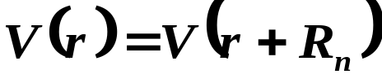

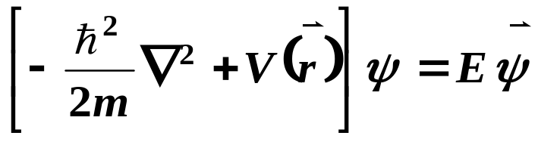
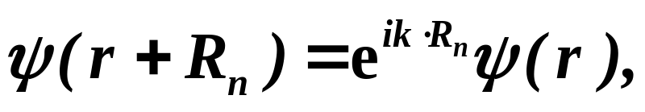

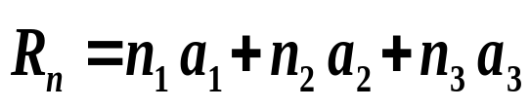
电子在一个具有晶格周期性的势场中运动
其中 为任意格点的位矢。
2. 布洛赫定理
当势场具有晶格周期性时，波动方程的解具有如下性质：
其中 为电子波矢，
是格矢。

Slide 4
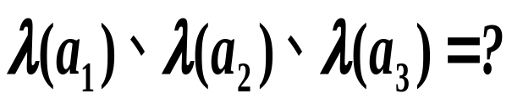
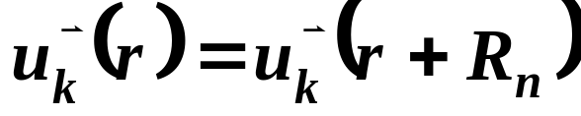
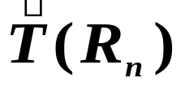
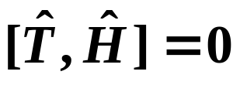
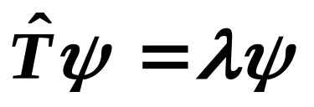
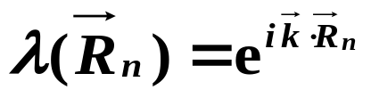
根据布洛赫定理波函数写成如下形式：
在晶格周期性势场中运动的电子的波函数是按晶格周期调幅的平面波。具有此形式的波函数称为布洛赫波函数。
3.证明布洛赫定理
(1)引入平移对称算符
(2)说明:
(3)

Slide 5

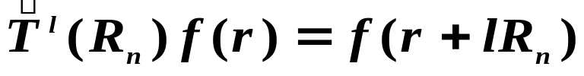
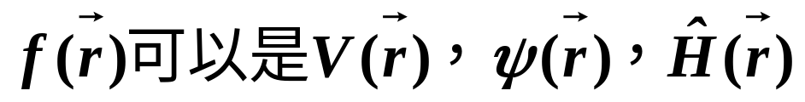
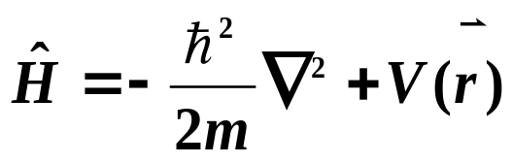
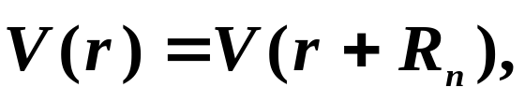
(1)平移对称算符
(2)

Slide 6
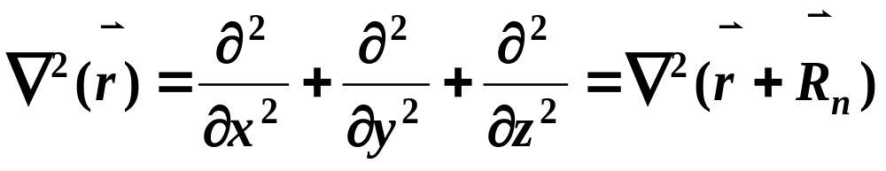
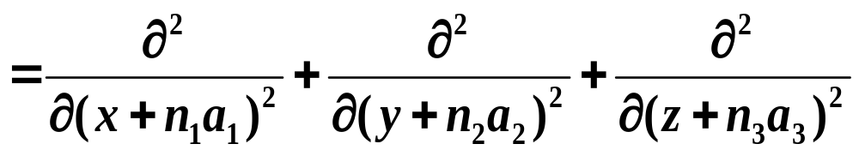

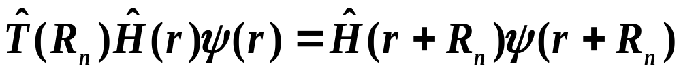
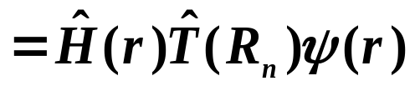
在直角坐标系中：
晶体中单电子哈密顿量 具有晶格周期性。
平移对称操作算符与哈密顿算符是对易的。

Slide 7


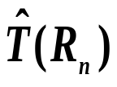
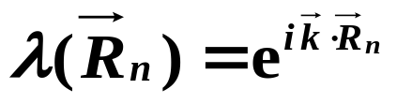
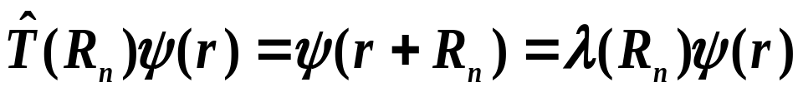
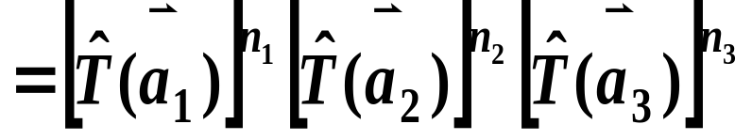
由于对易的算符有共同的本征函数，所以如果波函数 是 的本征函数，那么 也一定是算符 的本征函数。
(3)
根据平移特点

Slide 8
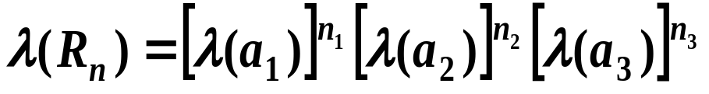
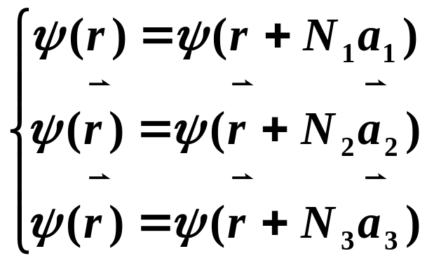
可得到
即
由周期性边界条件

Slide 9
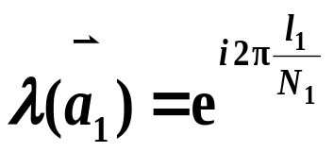
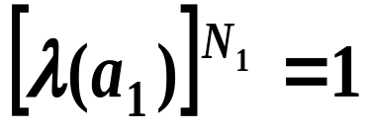
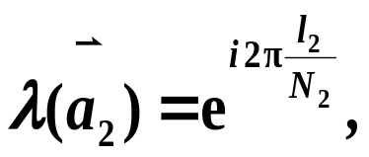
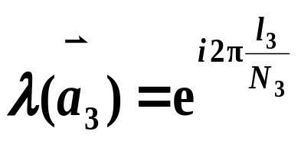
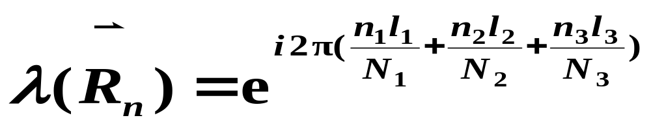
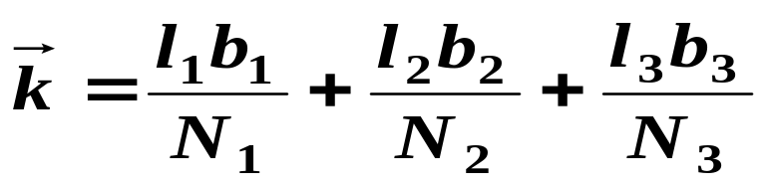
根据上式可得到
同理可得：
这样 的本征值取下列形式
引入矢量

Slide 10
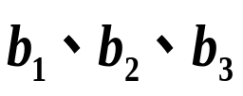
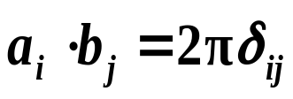
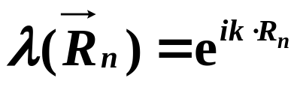
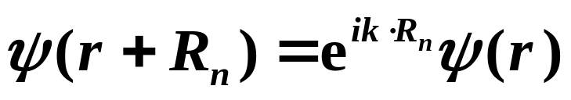
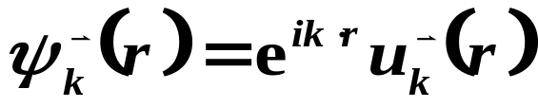
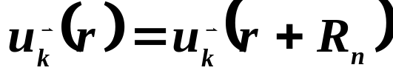
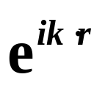

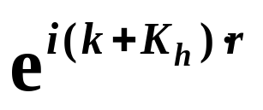
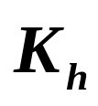
式中 为晶格三个倒格基矢，由于 ,
---布洛赫定理
再证明布洛赫波函数具有如下形式：
可以看出平面波 能满足上式。因此矢量 具有波矢的意义。当波矢增加一个倒格矢 ，平面波 也满足上式。

Slide 11
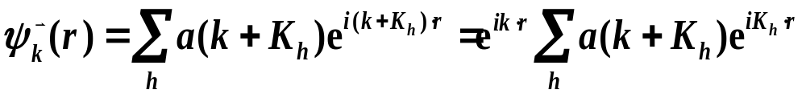
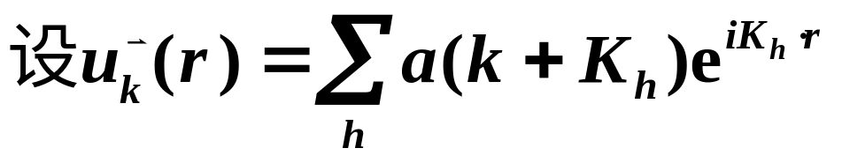
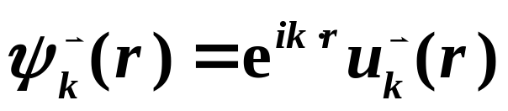
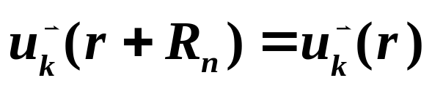
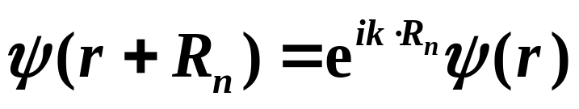
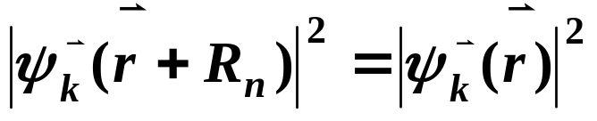
因此电子的波函数一般是这些平面波的线性叠加
则上式化为
即晶体中电子的波函数是按晶格周期调幅的平面波。

Slide 12

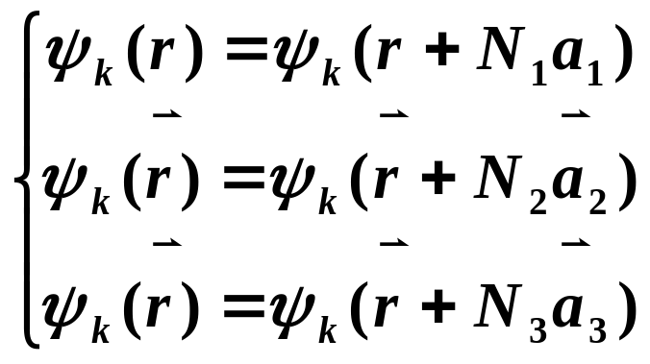
可以认为电子在整个晶体中自由运动。布洛赫函数的平面波因子描述晶体中电子的共有化运动，而周期函数的因子描述电子在原胞中运动，这取决于原胞中电子的势场。
5.1.2 的取值和范围
由周期性边界条件

Slide 13
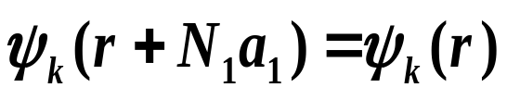
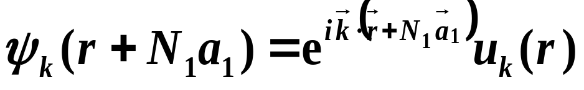
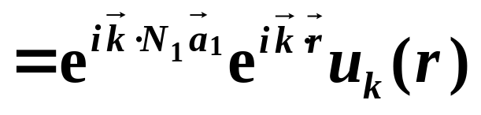
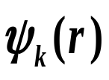




（其中l_{j}为任意整数)，

Slide 14









只能取一些分立的值。
是倒格矢。
可以证明
态和
态是同一电子态，而同一电子态对应同一
个能量，
故 。
为使本征函数和本征值一一对应，即使电子的波矢与本征值 一一对应起来，必须把波矢 的值限制在一个倒格子原胞区间内，通常取：

Slide 15





在简约布里渊区内，电子的波矢数目等于晶体的原胞数目N=N₁N₂N₃。在波矢空间内，由于N的数目很大，波矢点的分布是准连续的。一个波矢对应的体积为：
一个波矢代表点对应的体积为：
电子的波矢密度为：

Slide 16







下面我们证明
证明：根据布洛赫定理

Slide 17






例1：一维周期场中电子的波函数 应当满足布洛赫定理，若晶格常量为a，电子波函数为 , f为某一确定函数，试求电子在这些状态的波矢。
解：据布洛赫定理，在周期性势场中运动的波函数具有以下特点：
令m-n=l，

Slide 18





据布洛赫定理，
即
在简约布里渊区中，即
取
5.1.3 布里渊区
1. 布里渊区定义
在倒格空间中以任意一个倒格点为原点，做原点和其他所有倒格点连线的中垂面(或中垂线)，这些中垂面(或中垂线)将倒格空间分割成许多区域，这些区域称为布里渊区。
第一布里渊区(简约布里渊区)：围绕原点的最小闭合区域；

Slide 19



第n+1布里渊区：从原点出发经过n个中垂面(或中垂线)才能到达的区域(n为正整数)。
对于已知的晶体结构，如何画布里渊区呢?
2.布里渊区作图法
晶体结构
布拉维晶格
倒格点排列
中垂面(中垂线)
区分布里渊区
正格基矢
倒格基矢

Slide 20








例2：下图是一个二维晶体结构图，画出它的第一、第二、第三布里渊区。

Slide 21



第一布里渊区
第二布里渊区
第三布里渊区

Slide 22



布里渊区的面积
=倒格原胞的面积
第一区
第二区
第三区
布里渊区的简约区图
布里渊区的扩展区图
高序号布里渊区的各个分散的碎片平移一个或几个倒格矢进入简约布里渊区，形成布里渊区的简约区图。

Slide 23

第一区
第二区
第三区
第四区
第五区
第六区
第七区
第八区
第九区
第十区

Slide 24

二维正方晶格的布里渊区的简约区图

Slide 25







例3：画出下面二维矩形格子的第一和第二布里渊区的扩展区图和简约区图，设矩形边长分别为 。
解:
倒格仍为矩形。

Slide 26

第一区
第二区

Slide 27










例4：画出面心立方第一布里渊区。设面心立方晶格常量为a。
解：
面心立方正格基矢：
倒格基矢:

Slide 28







倒格基矢：
面心立方的倒格是
边长为4π/a体心立方。
已知体心立方正格基矢:
L
X
K

Slide 29









例5：画出体心立方第一布里渊区。设体心立方晶格常量为a。
解：正格基矢：
倒格基矢：

Slide 30






体心立方倒格是边长为 4π/a的面心立方。
已知面心立方正格基矢：
P
H
N

Slide 31





简约布里渊区形状
简约布里渊区体积(面积)
正格
正方形
正方形
面心立方
十四面体
(截角八面体)
体心立方
十二面体
布里渊区的形状由晶体结构的布拉维晶格决定；
布里渊区的体积(或面积)等于倒格原胞的体积(或面积)。

